Slide 1




2017
聚米络共未来
述职报告

Slide 2




2017
聚米络共未来
述职报告
数据中心 石金普

Slide 3
主要工作内容
1
遇到的问题
2
工作规划
3

Slide 4
主要工作内容
PART
（1）业务部门主播忠实粉丝评分需求
（2）监控系统
（3）推荐系统
1

Slide 5
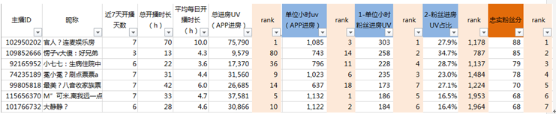
业务部门主播忠实粉丝评分需求
1. 日任务,跑取近7日符合条件的主播
2. 主播ID、昵称、近7日开播天数、总开播时长（h）、平均每日开播时长（总开播时长/近7日开播天数）、总进房UV（只统计APP进房）、单位小时进房UV、单位小时粉丝进房UV、粉丝进房ＵＶ占比

Slide 6
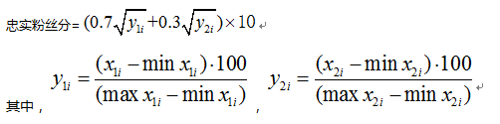
业务部门主播忠实粉丝评分需求
3. 忠实粉丝分公式:

Slide 7
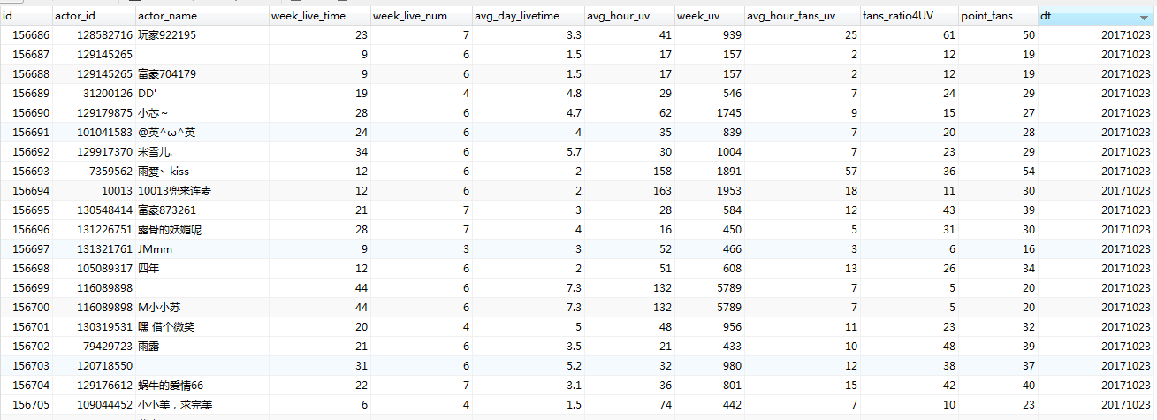
业务部门主播忠实粉丝评分需求
4. 结果展示:

Slide 8
监控系统
监控系统主要负责模块:
1. 数据预测算法模块：Holt-Winters
日报数据监控模块
实时数据监控模块
数据采集监控模块

Slide 9
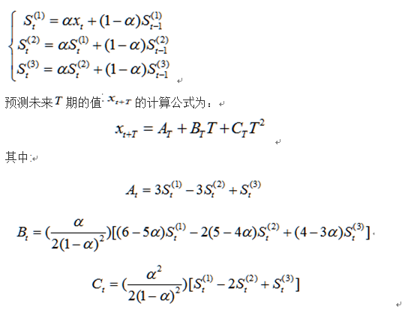
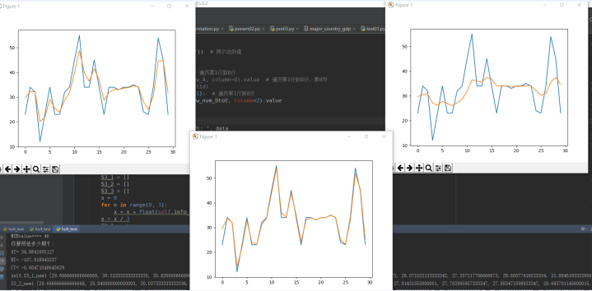
监控系统
数据预测算法模块：
采用Holt-Winters算法实现对具有周期性规律及趋势数据的建模与预测, 在异常数据检测中通过Holt-Winter
预测器实时预测下周期数据量，根据不同的数据表,每次需要60个周期以上数据值进行预测。
相关公式及效果如下:

Slide 10
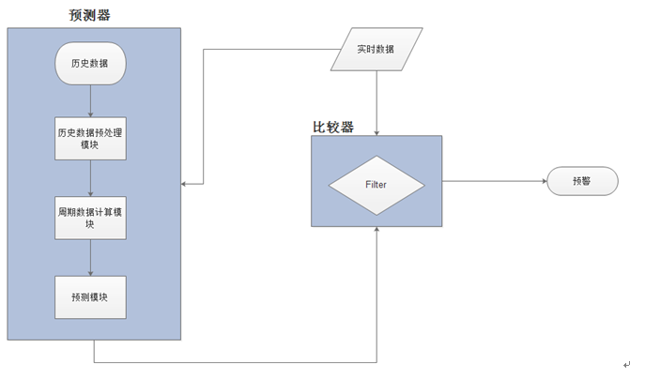
监控系统

Slide 11
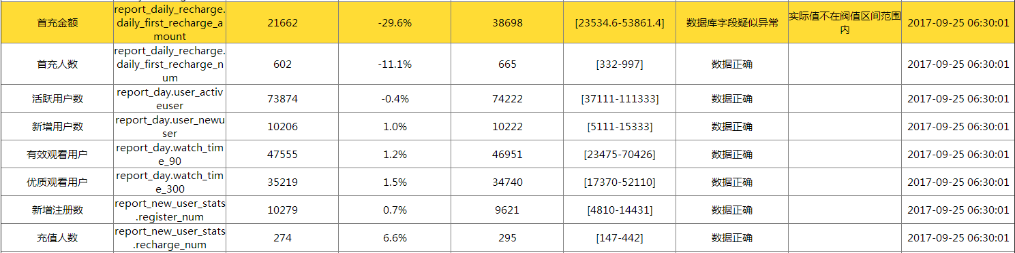
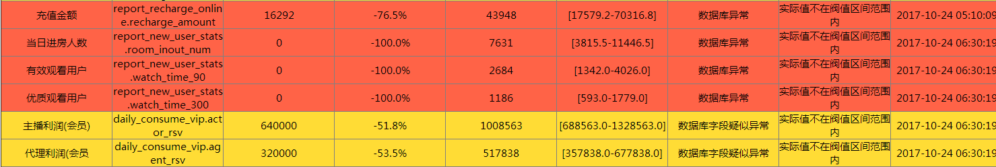
监控系统
日报数据监控模块:
主要对ETL脚本计算得出后的各类指标数据进行预警

Slide 12
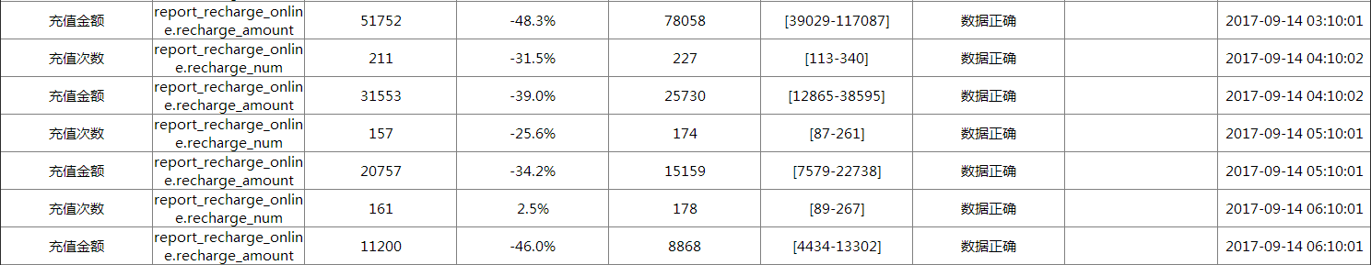
监控系统
3.实时数据监控模块

Slide 13
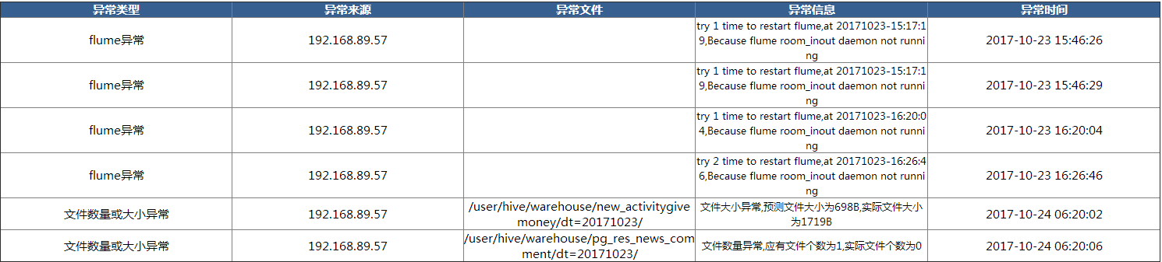
监控系统
4.数据采集监控模块
对Datax采集至HDFS数据、Flume采集至HDFS数据进行文件大小及个数监控与预警

Slide 14
推荐系统
主播标签提取
主播相似度计算
后台数据对接设计

Slide 15
推荐系统
一. 主播标签提取
1、 提取每个主播的动态评论和弹幕信息 2、 对提取的评论和弹幕利用结巴进行分词。字典及停用词为自定义字典 3、 设定匹配文本，根据主播的外貌，技能，性格等设定文本。一共设定了54个文本。。 4、 将分词和文本进行词匹配，得到主播的标签和词频。 5、 根据性别将标签中与性别不匹配的标签去掉。 6、 设定规则，将词频少的标签去掉，得到主播的有效标签及其权重（权重为：有效标签词频/总有效标签词频）。 7、 漂亮和美女占的比重太大，计算相似度时，将他们去掉考虑。此时进一步计算剩下的标签及其权重，权重计算参考6.

Slide 16
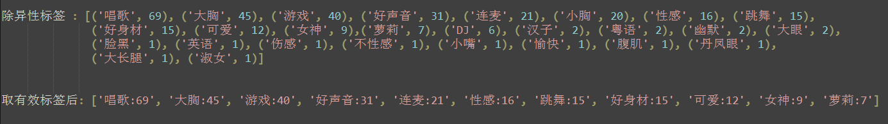
推荐系统
一. 主播标签提取

Slide 17
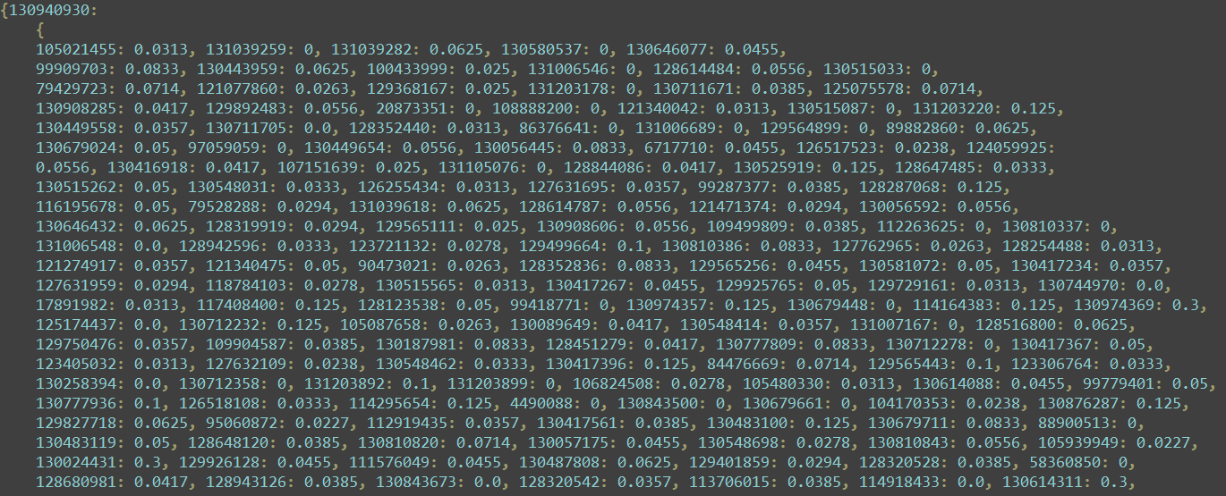
推荐系统
二.主播相似度计算
计算两两主播间的相似度
公式: Similar=1/(1+distance)

Slide 18
推荐系统
三.后台数据对接设计
设计接口与业务部门对接数据
主要采用Netty框架实现高性能的RPC服务器
接口采用 Http请求格式:
192.168.89.58:6767/recomment/userid

Slide 19
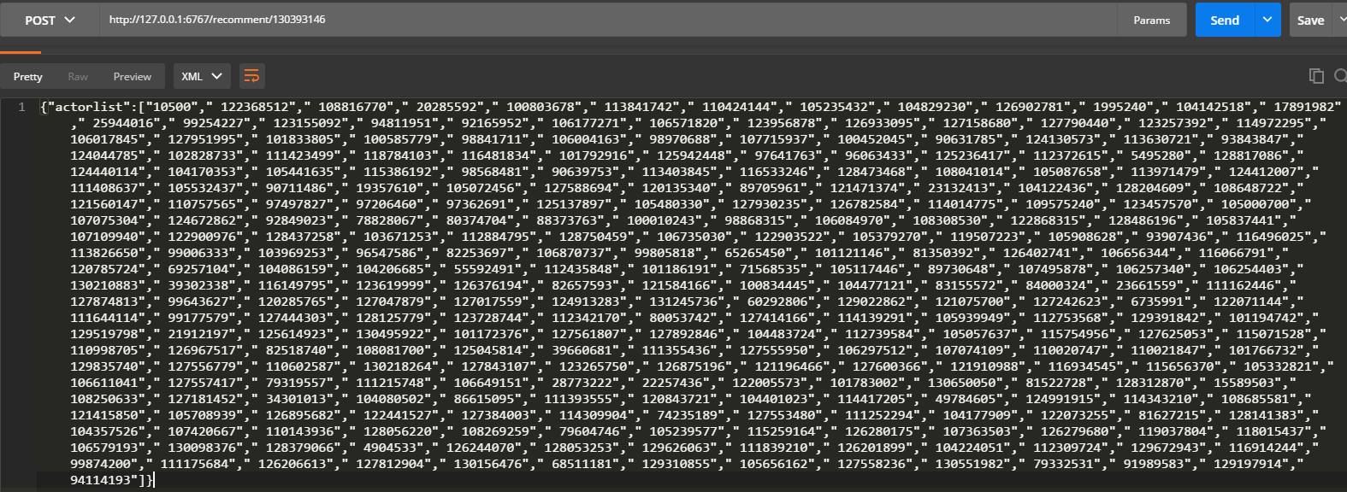
推荐系统
三.后台数据对接设计

Slide 20
遇到的问题
（1）代码规范性问题
（2）多人协作问题
（3）计算处理平台单机瓶颈
PART
2

Slide 21
工作规划
（1）继续跟进推荐系统的优化, 主播个性化系统上线版V1开发
（2）跟进用户画像
（3）推荐系统,用户画像系统Scala重构
（4）监控系统实现对房间实时监控,分析,流量作弊预警; 资源分析,job监控
今后其他工作也要紧密结合业务，做到从业务中来到业务中去。
PART
3

Slide 22
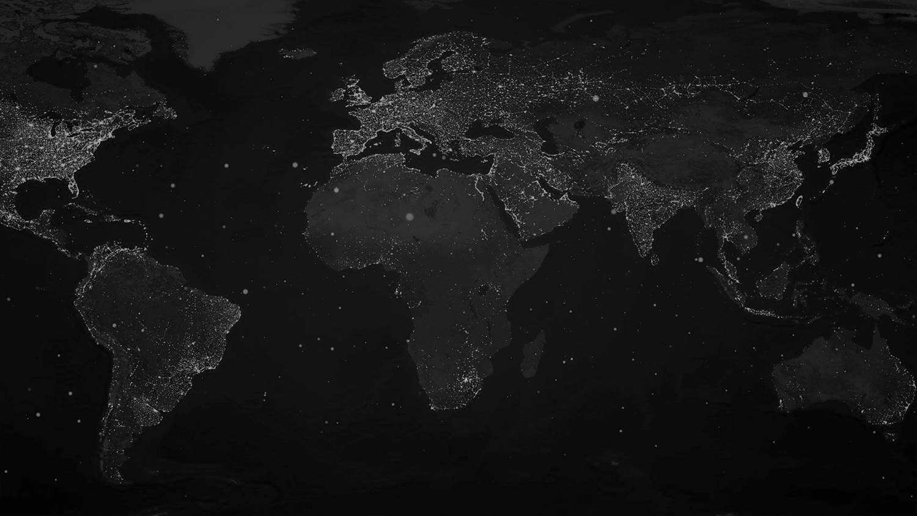
THANKS
聚 米 络 共 未 来

